Slide 1
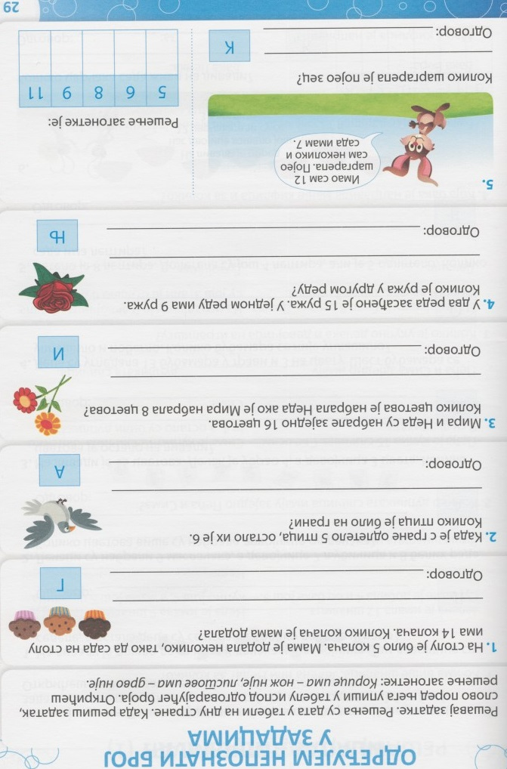
2. 4. 2020.
Радна свеска
страна 29.

Slide 2
Како решавамо текстуалне задатке?
Пажљиво прочитамо задатак.
Уочавамо шта је познато, а шта непознато.
Питање – шта треба да израчунамо.
Решавамо задатак и дајемо одговор.
Проверавамо урађено.

Slide 3
Провери, ако је потребно исправи грешке.

Slide 4
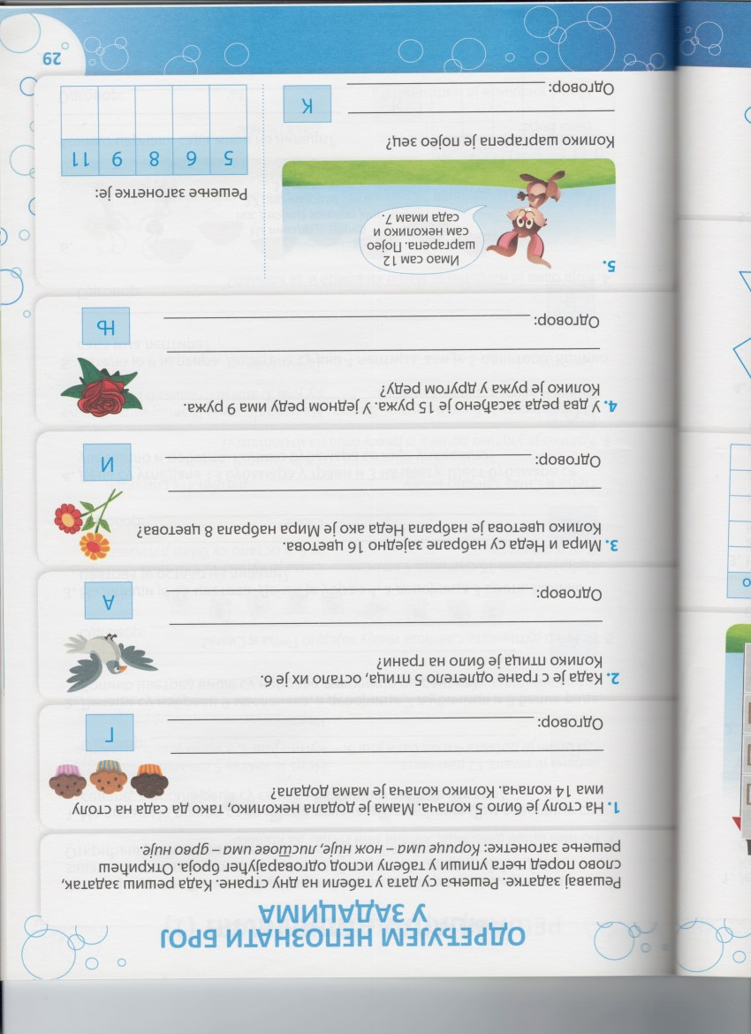
5 + Х = 14 Х=14 – 5 Х=9 Пр.5+14=14
Мама је додала 9 колача.
Х–5 = 6 Х=6+5 Х=11 Пр.11–5=6
На грани је било 11 птица.
8 + Х = 16 Х=16 – 8 Х=8 Пр.8+8=16
Неда је набрала 8 цветова.
9 + Х = 15 Х=15 – 9 Х=6 Пр.9+6=15
У другом реду је 6 ружа.
12 – Х = 7 Х=12 – 7 Х=5 Пр.12–5=7
К
Њ
И
Г
А
Зец је појео 12 шаргарепа.

Slide 5
5 + Х = 14 Х=14 – 5 Х=9 Пр.5+14=14
Мама је додала 9 колача.
Х–5 = 6 Х=6+5 Х=11 Пр.11–5=6
На грани је било 11 птица.
8 + Х = 16 Х=16 – 8 Х=8 Пр.8+8=16
Неда је набрала 8 цветова.
9 + Х = 15 Х=15 – 9 Х=6 Пр.9+6=15
У другом реду је 6 ружа.
12 – Х = 7 Х=12 – 7 Х=5 Пр.12–5=7
К
Њ
И
Г
А
Зец је појео 12 шаргарепа.

Slide 6
Домаћи задатак
2. 4. 2020.
На основу математичког записа састави текст задатка и реши задатак. Текст задатка напиши писаним словима.
а) X – 5 = 9 Х = ______ Х =___ Пр. _______
б) 13 – Х = 6 Х = ______ Х =___ Пр. _______
Домаћи задатак пошаљи учитељици.

